Slide 1
第五章傅立叶变换应用于通信系统
用傅立叶变换求响应、无失真传输；
理想低通滤波器、系统的物理可实现性；
调制解调、带通滤波器、抽样信号恢复模拟信号；
脉冲编码调制、频分复用、时分复用、ISDN；

Slide 2
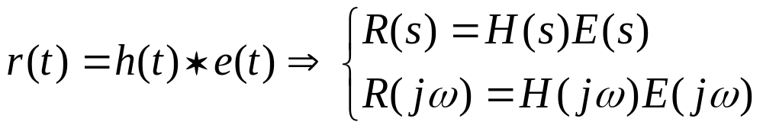





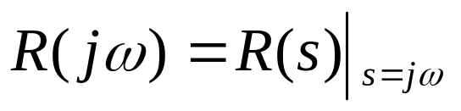
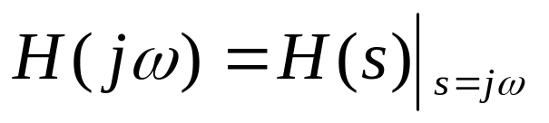
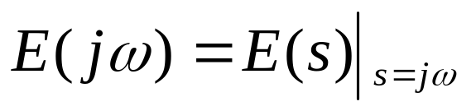
§5.1用傅立叶变换求响应、无失真传输
一、傅立叶变换求响应（零状态）
原理：
①
② 稳定：
③ 对临界稳定系统仍可用
和
。
只是
,
,
而不是
，
，
。

Slide 3

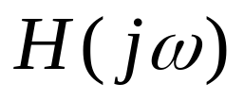
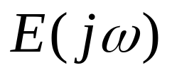
§5.1用傅立叶变换求响应、无失真传输
④ 对不稳定系统，只可用
2．物理含义：
对
的各频率分量作加权，
使某些频率分量加强，另一些频率分量则削弱或不变。

Slide 4




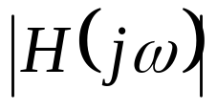




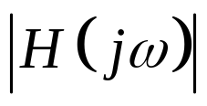









§5.1用傅立叶变换求响应、无失真传输
例1．设
含
、
、
，
分量。
则
增强了
、
的频率分量，
的频率分量不变，
的频率分量被削弱。

Slide 5


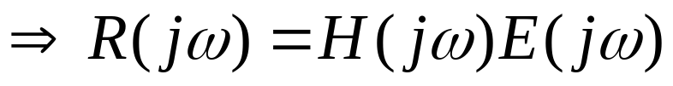
§5.1用傅立叶变换求响应、无失真传输
3．利用系统函数
求对非周期激励信号的响应
注意：此处的系统函数
的含义为：
F
，而不是
两者只有在系统稳定时才相等。
① 稳定系统对非周期激励信号的响应

Slide 6
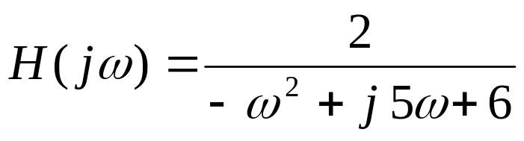
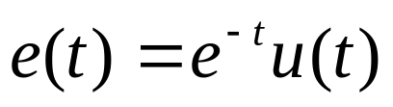
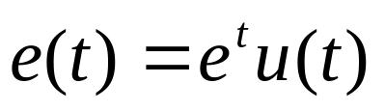
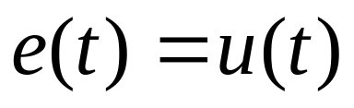
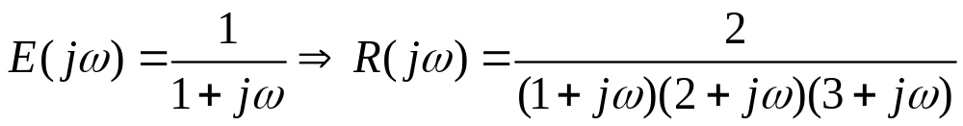
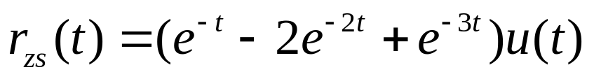
§5.1用傅立叶变换求响应、无失真传输
例2．已知系统频响特性
，求
，
，
的零状态响应。
（方法一）根据
求零状态响应
解：
i)
ii)
信号的傅立叶变换不存在。

Slide 7
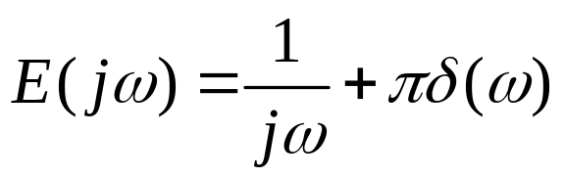
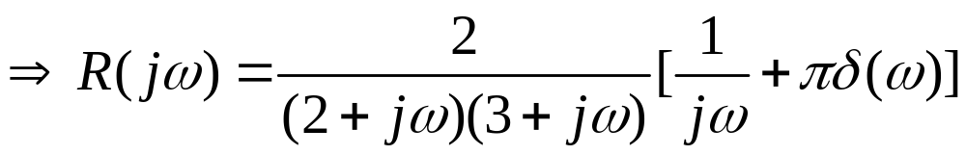
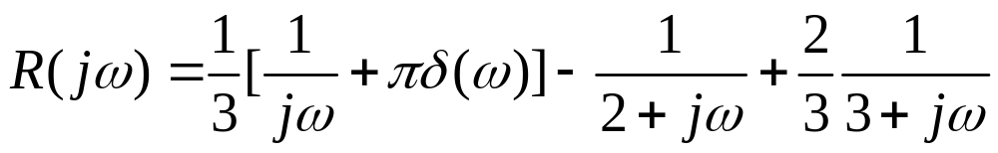
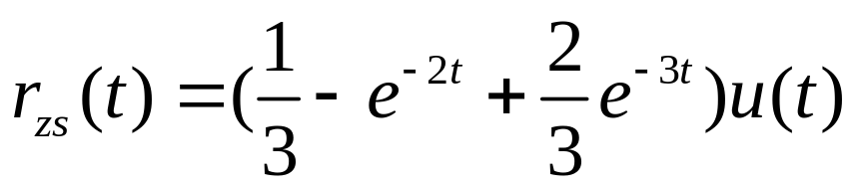
§5.1用傅立叶变换求响应、无失真传输
iii)

Slide 8
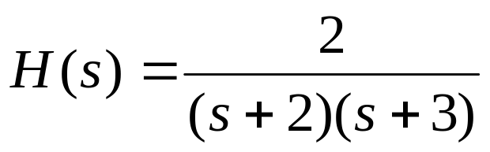
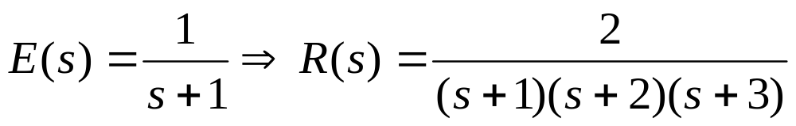

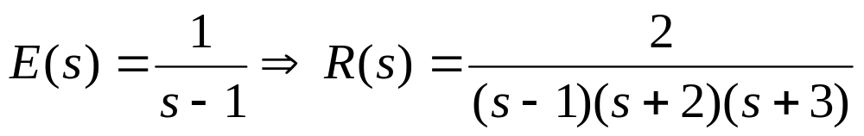
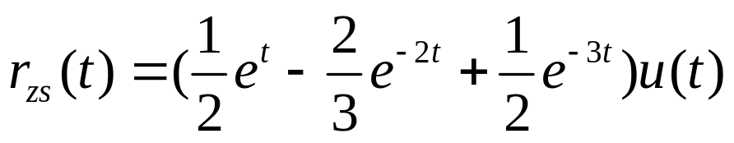
§5.1用傅立叶变换求响应、无失真传输
解：
（方法二）根据
求零状态响应
由于
，系统是稳定的。故可直接求得
i)
，故
ii)
，故

Slide 9
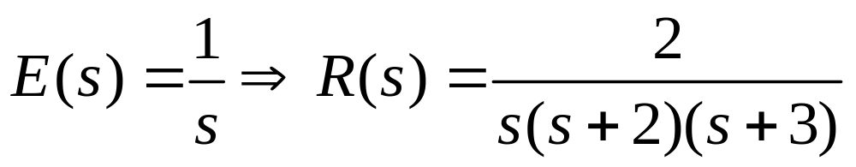
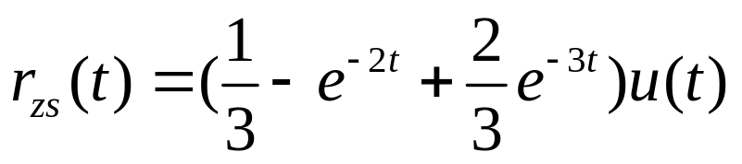

§5.1用傅立叶变换求响应、无失真传输
iii)
，故
② 临界稳定系统对非周期激励信号的响应
，但是

Slide 10
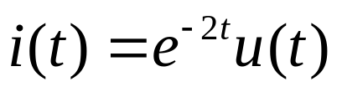
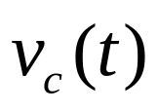
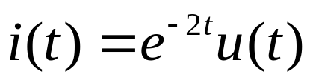


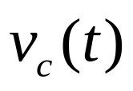

§5.1用傅立叶变换求响应、无失真传输
例3．已知电路的输入
，求

Slide 11
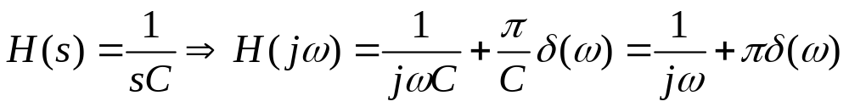
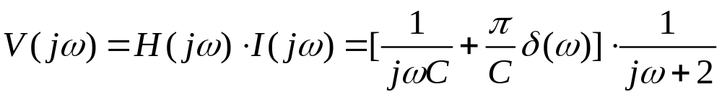
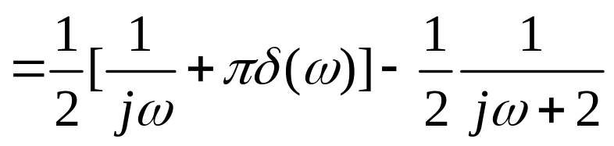
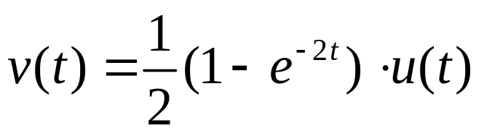
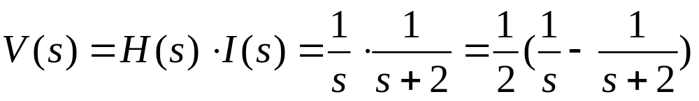
§5.1用傅立叶变换求响应、无失真传输
解：
第一种方法：
第二种方法：

Slide 12

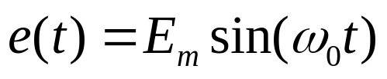



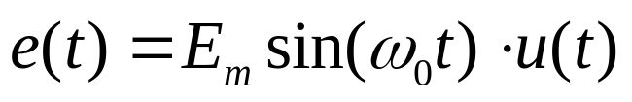
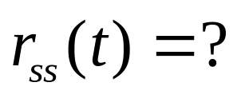
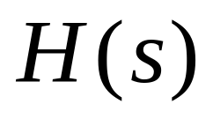

§5.1用傅立叶变换求响应、无失真传输
4．利用
求对周期性激励信号的响应
①
稳定系统对周期性激励信号的响应
a)正弦信号
时刻加入激励
等价于
时刻加入激励

Slide 13
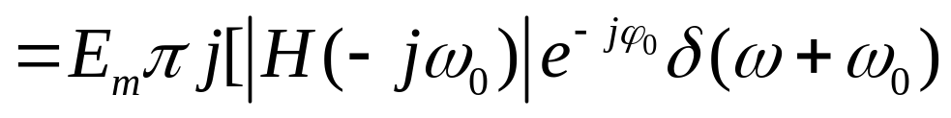
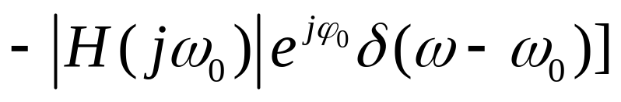
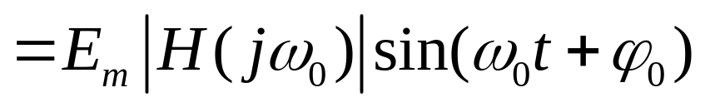
§5.1用傅立叶变换求响应、无失真传输
解：

Slide 14
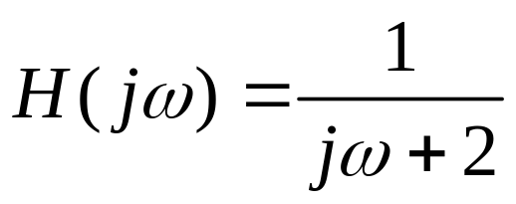

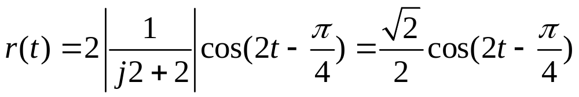
§5.1用傅立叶变换求响应、无失真传输
例4：
对
的响应
解：

Slide 15
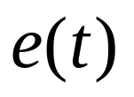

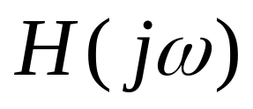
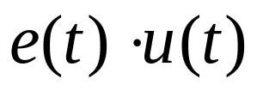
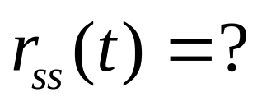
§5.1用傅立叶变换求响应、无失真传输
b)
一般周期信号
一般周期信号
等价于
稳定系统
一般周期信号

Slide 16
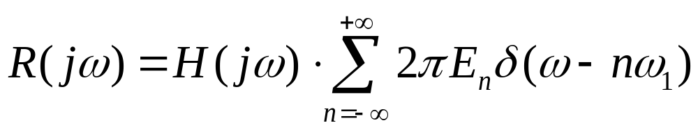
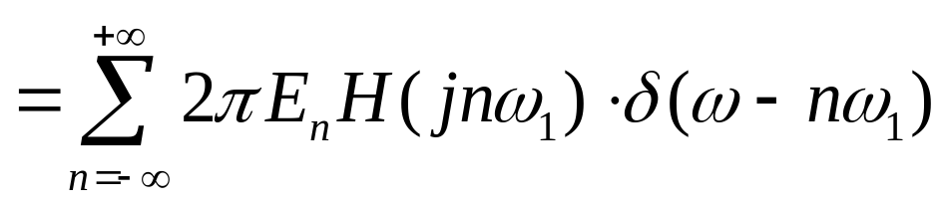
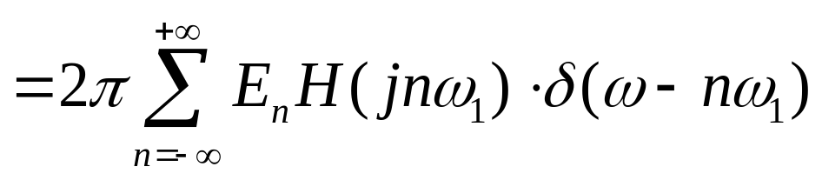



§5.1用傅立叶变换求响应、无失真传输
则：
，
特点：求逆不容易，但很容易得到响应的傅立叶级数系数

Slide 17







§5.1用傅立叶变换求响应、无失真传输
②
临界稳定系统对一般周期信号的响应，同①(b)
例5：
对
的响应
的傅立叶级数
的系数
解：
故：

Slide 18







§5.1用傅立叶变换求响应、无失真传输
例6．
对
为任意整数的响应
的傅立叶级数的系数
解：

Slide 19







§5.1用傅立叶变换求响应、无失真传输
特点：物理概念清楚，但求逆不容易。

Slide 20


§5.1用傅立叶变换求响应、无失真传输
二、无失真传输
1.波形在传输过程中失真的主要原因
① 系统对信号各频率分量幅度产生不同程度的衰减 幅度失真
② 系统对各频率分量产生的相移与频率不成正比 相位失真
2.线性系统的幅度失真和相位失真不会产生新的频率分量，
但非线性系统则未必。
3.无失真传输的含义：响应与激励相似，只是大小与激励不同，
但波形形状不变。

Slide 21







§5.1用傅立叶变换求响应、无失真传输
4.无失真条件：
时域：
频域：

Slide 22









§5.1用傅立叶变换求响应、无失真传输
5.物理解释
右移
右移
必须满足
时不产生相位失真

Slide 23








§5.1用傅立叶变换求响应、无失真传输
6.定义
为群时延
7.冲激响应
8.有意识的利用失真来形成特定的波形
☆想产生特定信号
，只需求出
令
，
，即可求出

Slide 24




§5.1用傅立叶变换求响应、无失真传输
例7．产生升余弦：
解：
令
，
由于
不存在，只能用极限的矩形脉冲代替

Slide 25
§5.1用傅立叶变换求响应、无失真传输
作业: 5-2, 5-4

